Slide 1
Kehonhuolto 1
Syksy 2021 Anna Radu
anna.s.radu@student.jyu.fi

Slide 2
Ryhti?

Slide 3
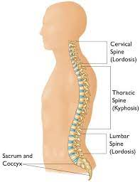
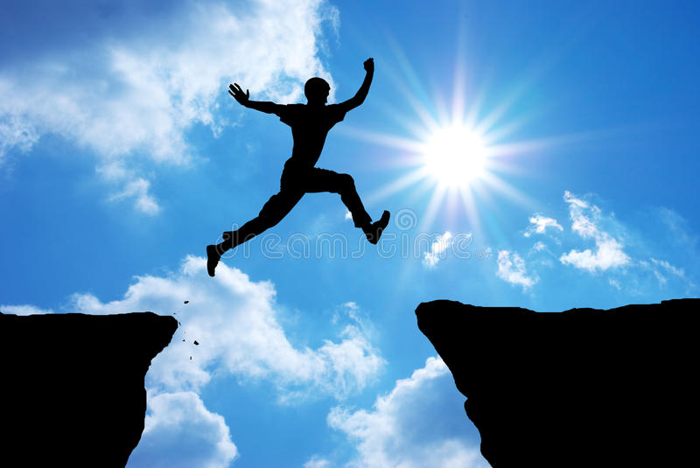
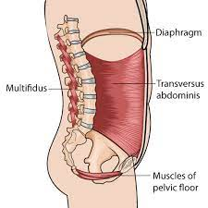
Kehon linjaus, kehon kannatus?

Slide 4
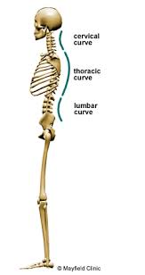
Linjaus pystyasennossa
Selkärangan luonnolliset kaaret
Pää, rintakehä ja lantio linjattuina toistensa päälle
Ns. Lantion keskiasento
(Olsen, 2004, 50; Magee, 2008, 997)
Kun asento ja liike muuttuvat, muuttuu kehon linjaus
Eri liikkeissä on erilainen linjaus

Slide 5
Kehon linjaus
Kehon olemus eri asennoissa ja liikkeessä
(Ahonen, 2011, 175, 178)
Optimaalinen linjaus mahdollistaa tehokkaasti koordinoidun liikkeen ja liikkumisen (Franklin, 2012, 1)
Jokaisen keho ja kehon linjaus ovat yksilöllisiä
(D’Hondt & Glashouwer, 2015; Ahonen, 2011, 177)

Slide 6
Keinoja linjauksen oppimiseen
Linjauksen harjoittelu lähtee liikkeen tuntemisesta
Tavoitteena on liikkeen hallinnan kehittäminen
Keho ei ole koskaan täysin paikallaan
Sisäinen kokemus ja tietoisuuden lisäys kehosta
Rentous, palpointi, mielikuvat
Linjauksen ”ulkoista” opettelua tulisi välttää
(Ahonen, 2011, 175, 178)

Slide 7
Keskivartalon kannatus / tuki
Keskivartalo toimii parhaiten lantion ollessa keskiasennossa
Lantion keskiasennon asennon ja keskivartalon tuen hakeminen rauhallisin harjoittein
Keskivartalon (syvät, tukevat lihakset) toimivat ja ovat monessa mukana
Voi harjoittaa ja kehittää erilaisin ja monipuolisin harjoittein
(mukailtu; Osmala, J. 2021)

Slide 8
Keskivartalon kannatus / tuki
On mahdollista, että puutteellinen asennon- ja liikkeenhallinta alaselässä johtaa alaselän suurempaan kuormittumiseen ja altistaa selkäkivulle
Alaselän asennon- ja liikkeen hallintaa voidaan kehittää harjoittelemalla
Alaselkäkipuisilla liikkeen hallinnan harjoittelu on yhdistetty kivun vähentymiseen
(Pasanen, K. & Rossi, M. Rossi, M. 2021.
Terve urheilija)

Slide 9
HUOM.
Selän pitäminen suorana ei edistä selän hyvinvointia eikä se ole edes mahdollista monessakaan urheilulajissa
Liikelaajuuden, lihasvoiman ja -kestävyyden kehittäminen ja järkevä harjoittelu edistävät selän hyvinvointia
(Pasanen, K. & Rossi, M. Rossi, M. 2021. Terve urheilija)
Kehon ei tarvitse olla aina linjattuna ja kannatettuna, tärkeintä on monipuolinen liike
(mm. Holopainen, R. ym. 2020)
Keskivartalon tuki määräytyy tarpeen mukaan
(mm. Osmala, J. 2021)

